Slide 1
v2 · Atualizado
Arquitetura da solução
de franquias
RunMyFranchise — SAP BTP | 2026
INTERNAL – SAP and Partners Only
1

Slide 2
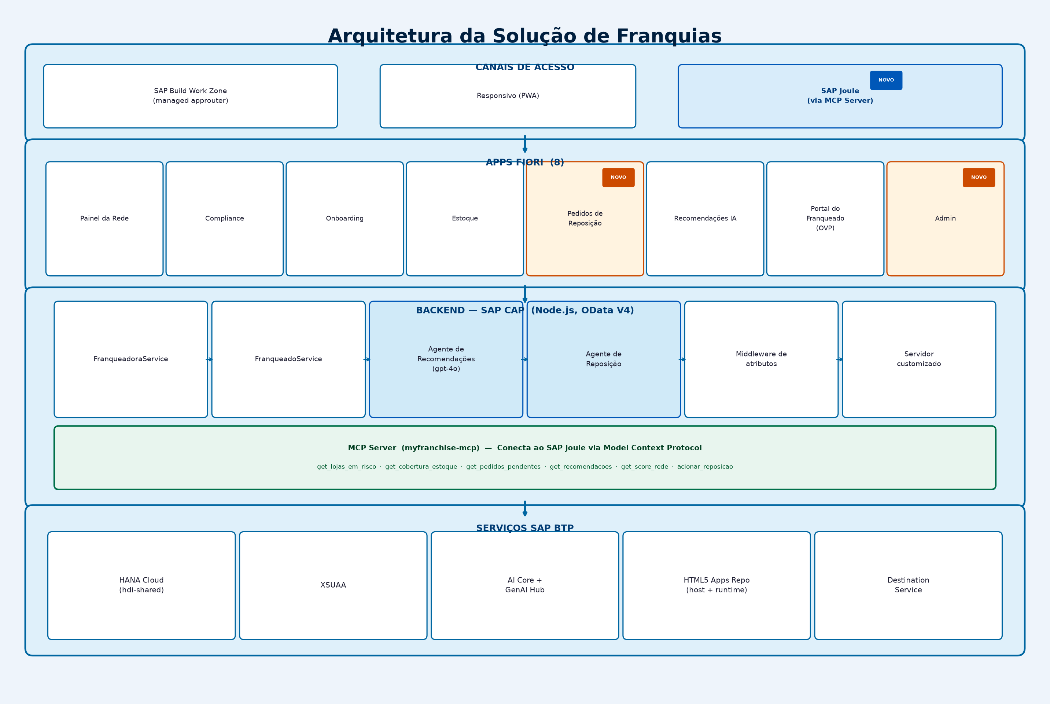
Arquitetura da solução de franquias — atualizada
Joule · MCP · 8 apps
INTERNAL – SAP and Partners Only
2

